Slide 1
CLIENTE MQTT

Slide 2
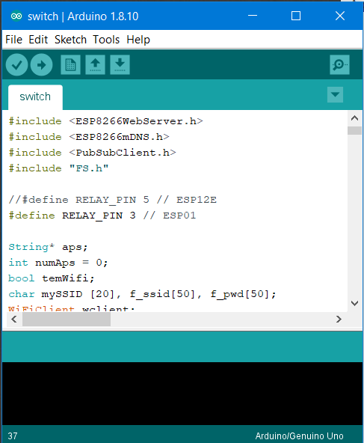
Preparando o Arduino IDE para NodeMCU
1) Baixar a versão atual do Arduino IDE em http://arduino.cc e instalar normalmente.

Slide 3
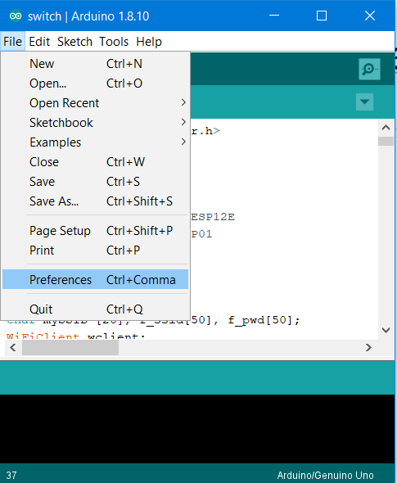
Preparando o Arduino IDE para NodeMCU
2) Vá em File > Preferences (Ctrl+,)

Slide 4
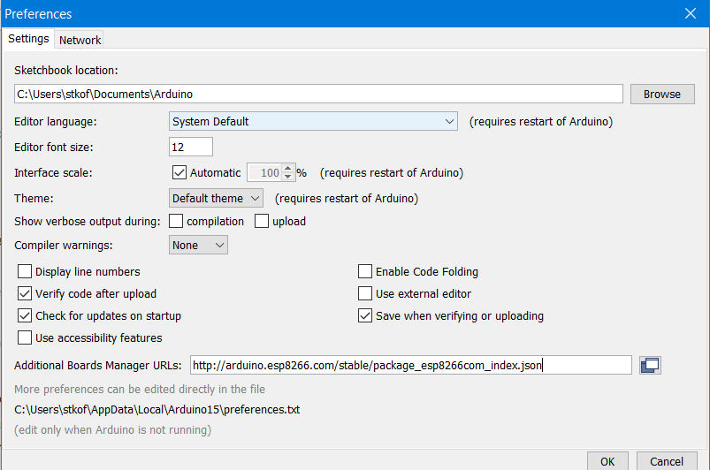
Preparando o Arduino IDE para NodeMCU
3) Em “Additional Boards Manager URLs”: http://arduino.esp8266.com/stable/package_esp8266com_index.json

Slide 5
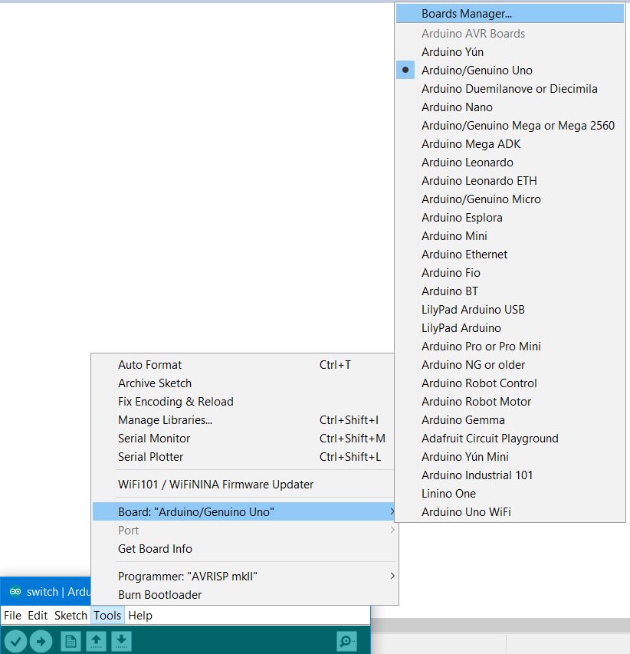
Preparando o Arduino IDE para NodeMCU
3) Vá em Tools > Board YYY> Boards Manager

Slide 6
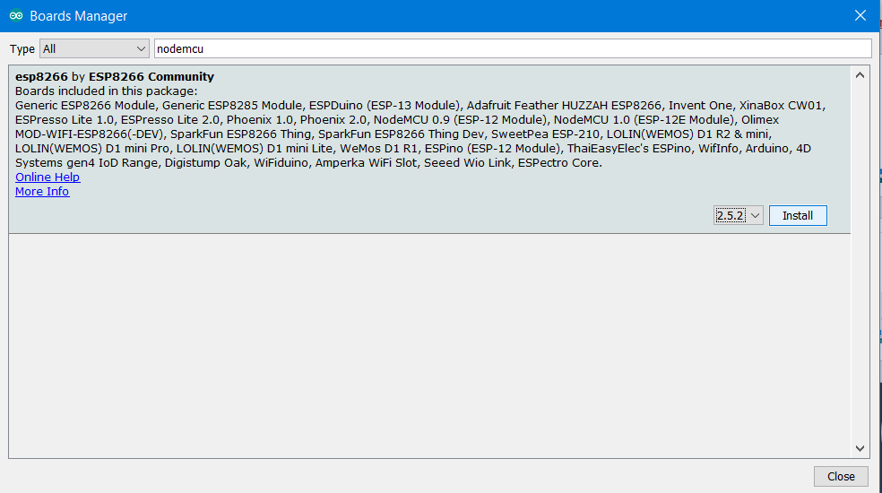
Preparando o Arduino IDE para NodeMCU
4) Busque por NodeMCU e instale a extensão:

Slide 7
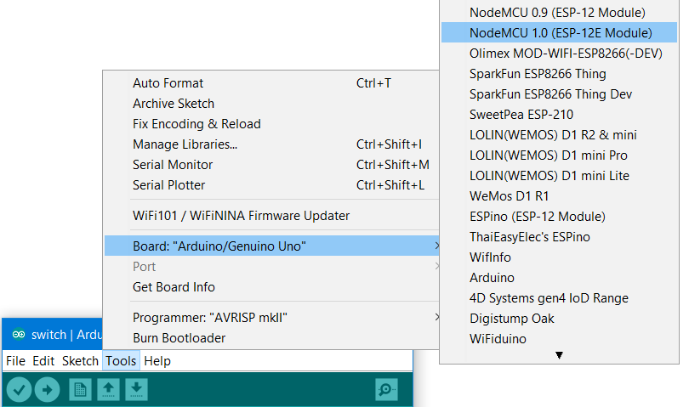
Preparando o Arduino IDE para NodeMCU
5) Se as placas da família ESP8266 aparecerem na lista do IDE, então tudo ocorreu bem.

Slide 8
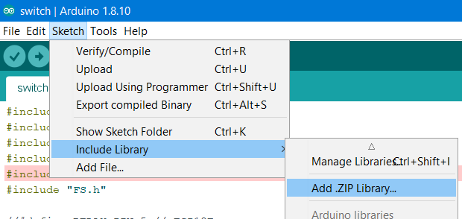
Preparando o Arduino IDE para NodeMCU
6) Baixe como zip a biblioteca disponível em https://github.com/knolleary/pubsubclient e instale no Arduino IDE.

